Slide 1
REACT
States
React JS

Slide 2
React - States
Props e state são objetos JavaScript. Apesar de ambos guardarem informações que influenciam no resultado da renderização, eles são diferentes por uma razão importante: props são passados para o componente (como parâmetros de funções), enquanto state é gerenciado de dentro do componente (como variáveis declaradas dentro de uma função).

Slide 3
React - States
Os componentes React podem possuir um state objeto embutido .
O state objeto é onde você armazena os valores de propriedade que pertencem ao componente.
Quando o state objeto muda, o componente é renderizado novamente.
O state objeto pode conter quantas propriedades você desejar

Slide 4
React -“State do Hook”
Um Hook é uma função especial que te permite utilizar recursos do React. Por exemplo, useState é um Hook que te permite adicionar o state do React a um componente de função.
Se você escreve um componente de função e percebe que precisa adicionar algum state para ele, anteriormente você tinha que convertê-lo para uma classe. Agora você pode usar um Hook dentro de um componente de função existente.

Slide 5
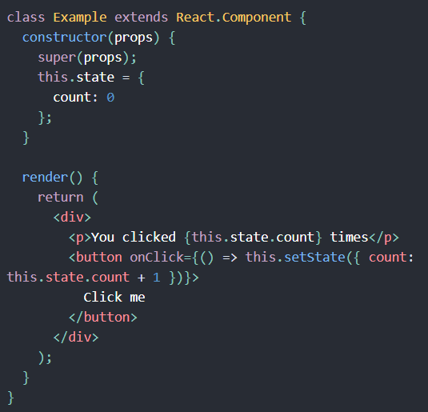
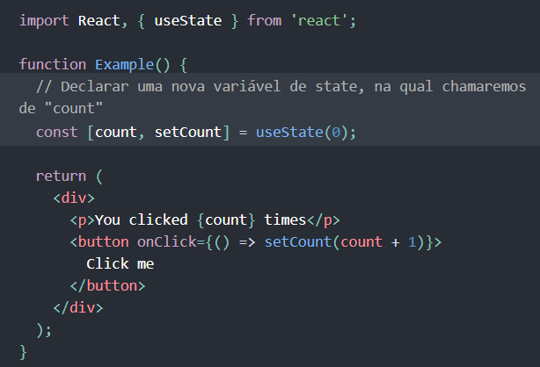
React -“State do Hook”
Exemplo Equivalente com Classe
Usando o State do Hook

Slide 6
React -“State do Hook”
O que o useState faz? Ele declara um variável state. Nossa variável é chamada de count mas poderíamos chamar de qualquer coisa, como banana. Esta é uma maneira de “preservar” alguns valores entre as chamadas de funções — useState é uma nova maneira de usar as mesmas capacidades que o this.state tem em uma classe. Normalmente, variáveis “desaparecem” quando a função sai mas variáveis de state são preservadas pelo React.

Slide 7
Links
https://pt-br.reactjs.org/docs/state-and-lifecycle.html
https://pt-br.reactjs.org/docs/hooks-state.html

